Slide 1



Slide 2

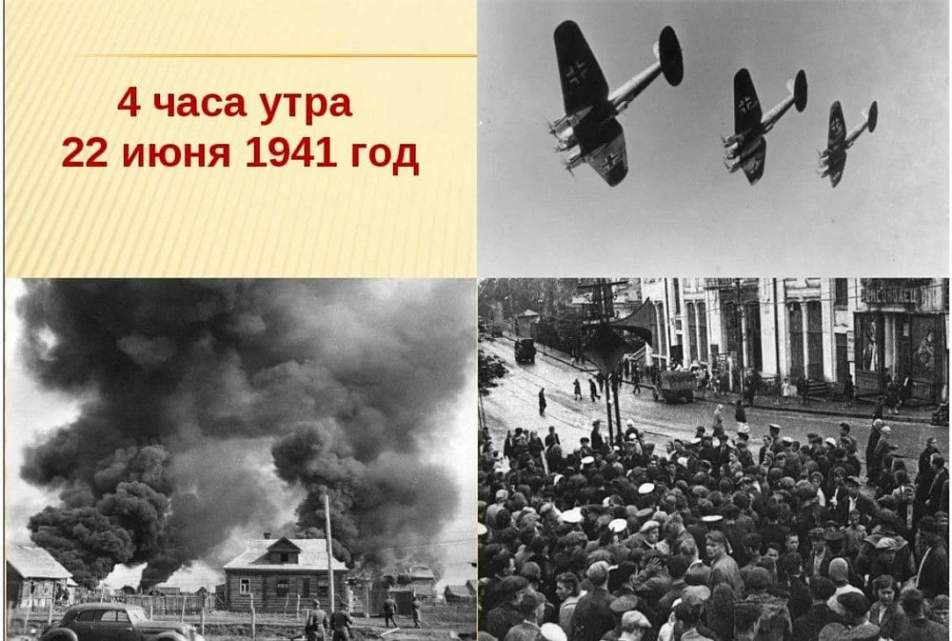
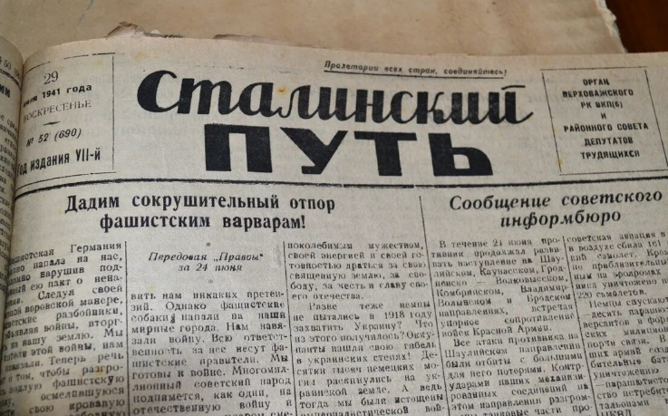
Елабуга в годы Великой Отечественной войны 1941-1945 гг.
За Победу в Великой Отечественной войне Советский народ заплатил огромную цену: в 1941- 1945 гг. погибло и умерло около 27 млн. наших соотечественников, из них две трети – мирное население. Было разрушено 1710 городов, более 70 000 сел и деревень, 31 850 промышленных предприятий, почти 100 000 колхозов и совхозов, 84 000 учебных и 40 000 лечебных учреждений, 43 000 библиотек.
22 июня 1941 г. гитлеровская Германия вероломно нарушила договор о ненападении и вторглась на территорию Советского Союза.
Газета «Сталинский путь» за 25 июня сообщает елабужанам о первых ожесточенных боях, мужестве бойцов и призывает сохранять единство перед лицом врага.

Slide 3
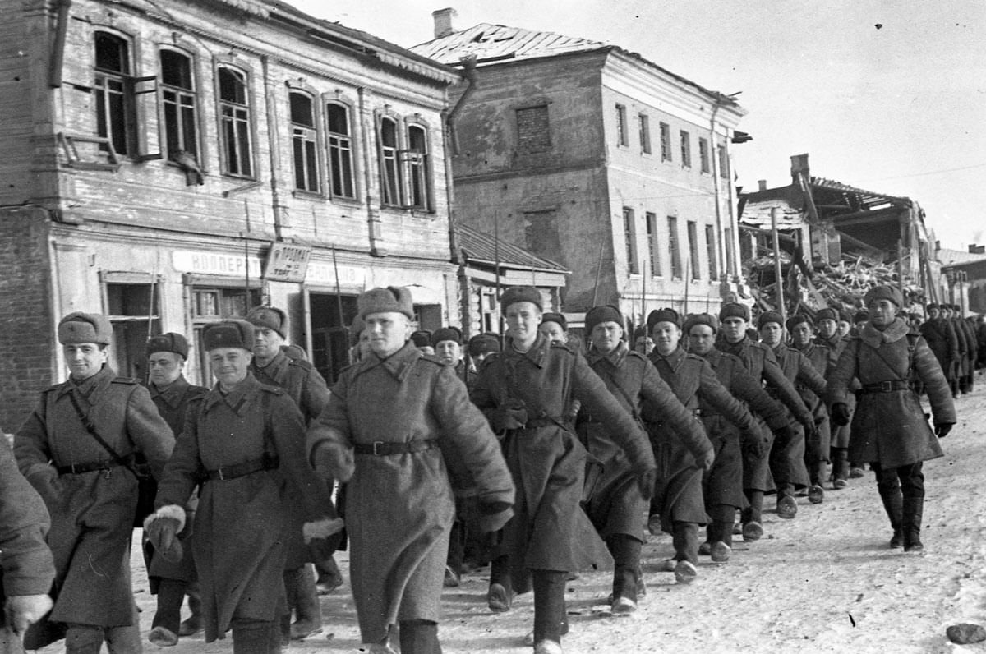
Елабуга в годы Великой Отечественной войны 1941-1945 гг.
В этот период в районе и городе проживало около 55 000 человек.
По статистике военкомата, согласно архивных данных было призвано по мобилизации и призыву в период с 1941 года по 1945 год солдат и сержантов 10261 человек. Призвано по призыву Елабужским РВК за период с 1939 по 1940 годы - 1373 человек. Всего призвано 11634 человек. Погибло и пропало без вести: всего 7050 человек. Награждены боевыми наградами (согласно данных « Подвиг народа») 3167 человек.

Slide 4
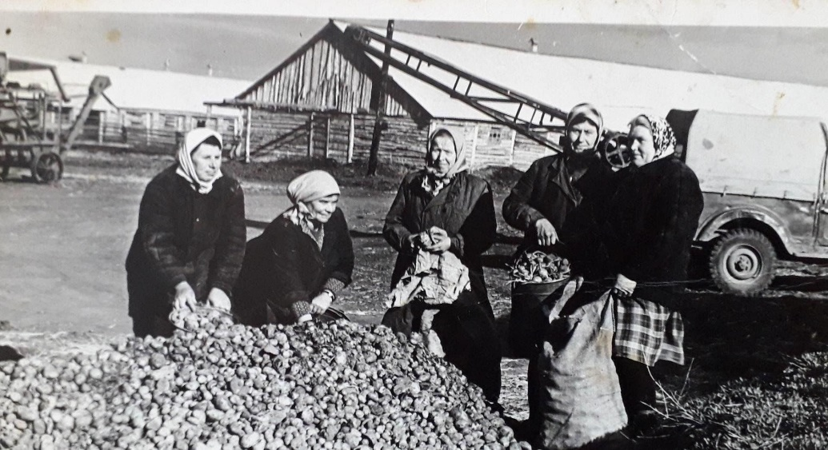
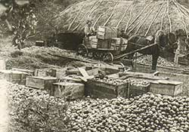
Елабуга в годы Великой Отечественной войны 1941-1945 гг.
С началом войны на плечи сельских тружеников легла нелегкая ноша – снабжать продуктами питания не только местных жителей, но и фронт, поставлять сырьё для предприятий.
В Елабужском районе насчитывалось 33 сельских совета, куда входили 89 населенных пунктов. В них действовали 42 колхоза и совхоза.

Slide 5
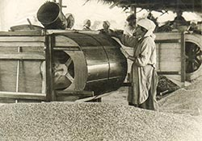
Елабуга в годы Великой Отечественной войны 1941-1945 гг.
Для сельских тружеников был определён обязательный минимум трудодней: 100–150 — для взрослых, 50 — для подростков. Минимум перевыполнялся за счёт общественных работ и воскресников. Так, в колхозе имени Сталина (с. Юраши) комсомольцы, заработав 251 трудодень, отдали их в фонд обороны. В сельхозартелях района люди работали от темна до темна. На уборке хлебов в артелях «Правда» и «Пролетарий» колхозницы Т. Вихарева, Е. Бакаева, А. Шведчикова, Ф. Косинцева, А. Балухина днём работали на молотьбе, а ночью скирдовали хлеба, выполняя задания на 150–170%.

Slide 6
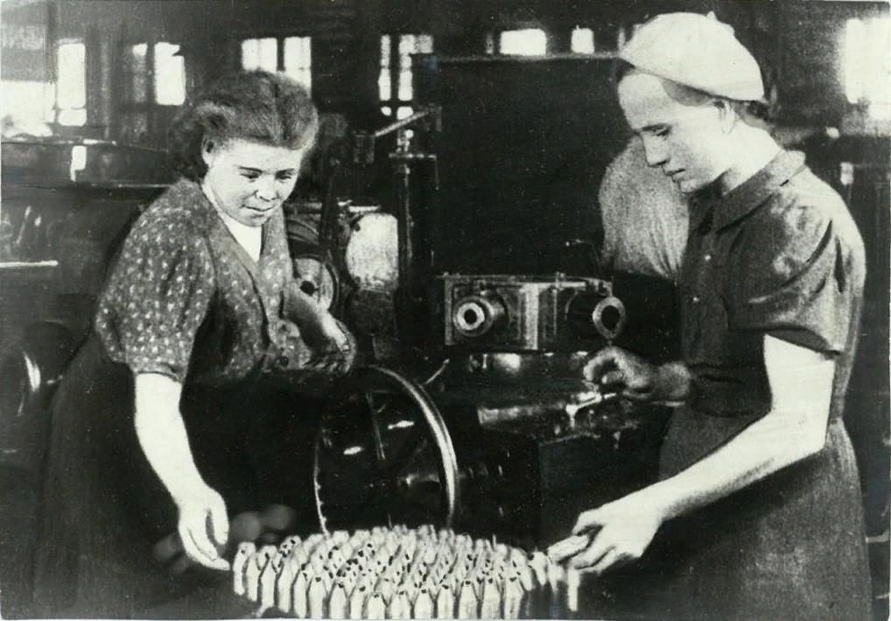
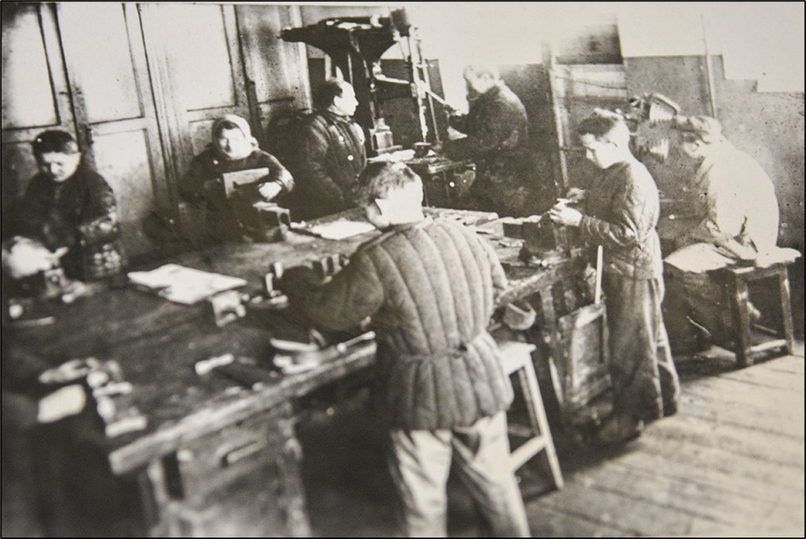
Елабуга в годы Великой Отечественной войны 1941-1945 гг.
В 1941 г. в Елабуге на базе эвакуированного оборудования Вышне-Волоцкого текстильного комбината начала действовать прядильно-ткацкая фабрика. Елабужане трудились в эвакуированном из Ленинграда мясоконсервном цехе, который также выпускал гематоген для фронта. Механический завод стал выпускать корпуса гранат, головки минных взрывателей.

Slide 7
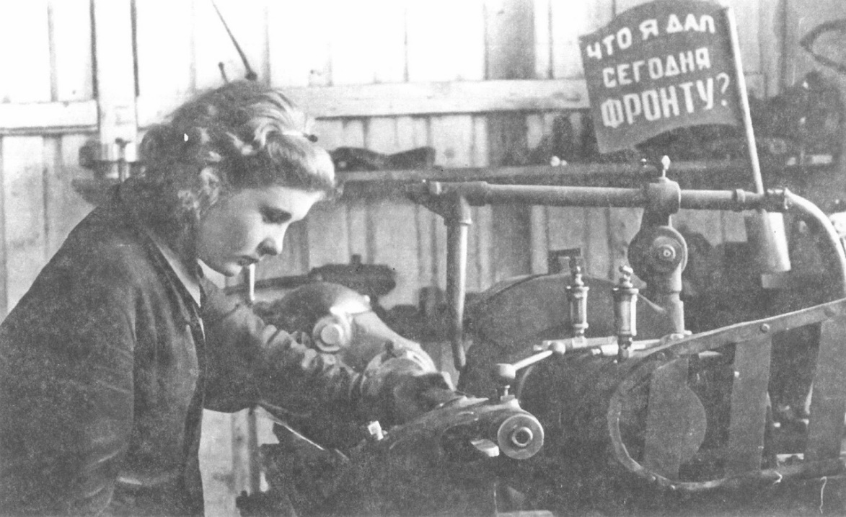
Елабуга в годы Великой Отечественной войны 1941-1945 гг.
Жители города и района работали под девизом «Всё для фронта, всё для Победы!»,
отправляли на фронт одежду, обувь, предметы личной гигиены, продукты, деньги и
многое другое, вносили свои сбережения в фонд обороны страны (всего за 4 года было
перечислено 16 720 450 рублей). Только в декабре 1942 г. они внесли в строительство танковой колонны 1 660 000 рублей. А еще члены колхоза «Красный партизан» села Танайки собрали 500 000 рублей на строительство боевых самолетов, за что получили благодарность лично от И. В. Сталина.

Slide 8
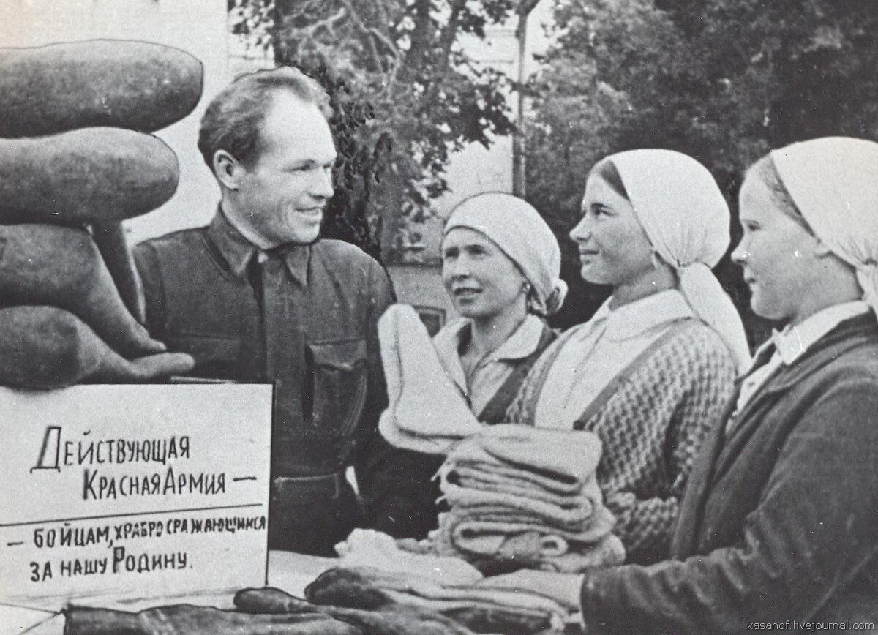
Елабуга в годы Великой Отечественной войны 1941-1945 гг.
Трудящиеся города и района принимали самое активное участие в сборе тёплых вещей и продуктов для бойцов Красной Армии. Учителя и учащиеся школы им. Куйбышева отправили защитникам Родины 57 кг пряников и сливочного масла, 20 пар носков. Члены сельхозартели «Сентяк» сдали в районную комиссию 74 овчины, 8 пар валенок, 130 кг шерсти, 8 наволочек, 10 полотенец, 14 пар носков, 14 пар варежек, 2 свитера и много других вещей, кроме того, 1850 рублей деньгами. Колхозники Армалинского сельсовета — 65,7кг шерсти, 78 овчин, 10 пар носков, варежек и перчаток, а также 7 310 рублей деньгами.

Slide 9
Елабуга в годы Великой Отечественной войны 1941-1945 гг.
К началу 1944 г. в Елабуге насчитывалось более 40 различных цехов, артелей и предприятий, выпускавших продукцию для фронта.
Значительные объемы производства приходились на лесхоз, заготзерно и стройконтору, совхоз «Елабужский» и машинно-тракторную станцию. Хлопчатобумажный комбинат выпускал ткань и марлю. Промкомбинат производил корзины, лапти и лыковое мочало, спички, кадки, заготавливал сушеный шиповник и яблоки. Елабужский спиртовой завод выпускал спирт для фронта.

Slide 10
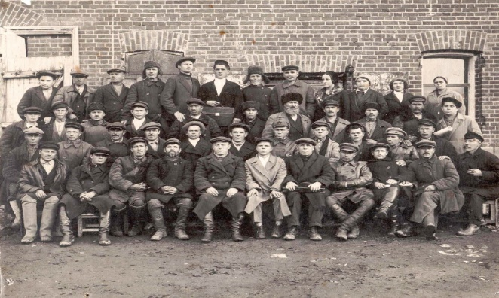
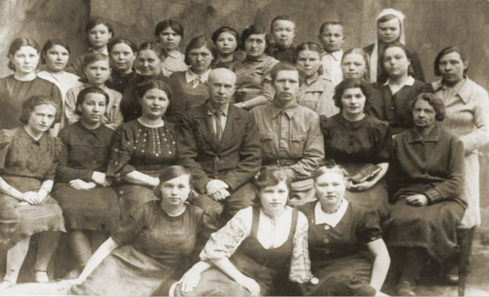
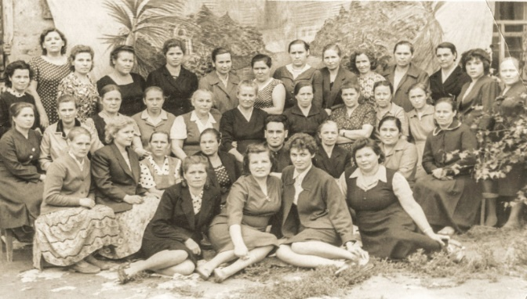
Елабуга в годы Великой Отечественной войны 1941-1945 гг.
Артели специализировались на разной продукции:
• «Смычка» – добыча торфа, гравия, песка, бутового камня и производством кирпича;
• «Суеркар» – изготовление гончарных изделий, колес, конских подков;
• «Ударник» – починка сельхозинвентаря, изготовление изделий из жести и железа;
• «15 лет Октября» – изготовление теплой верхней одежды, шапок-ушанок и гимнастерок;
• «Ауче» – вязка трикотажных изделий;
• «Кама» – шитье меховых изделий и варежек, валяние валенок;
• «Работник» – заготовка зерна, сельхозпродуктов, рыбы, грибов, ягод.
Артель «Смычка»
Артель «Кама»
Артель «Ауче»

Slide 11
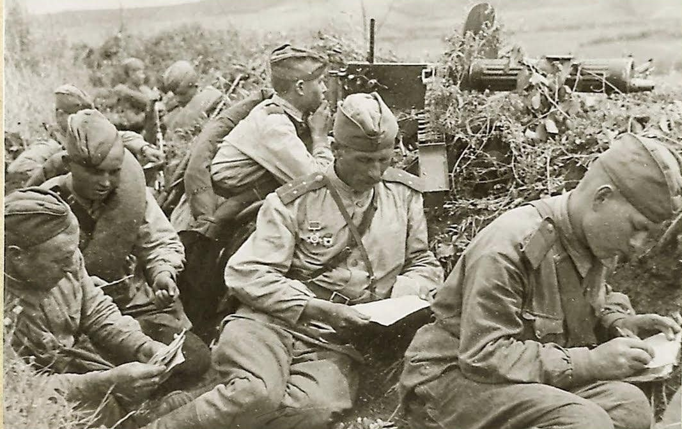
Елабуга в годы Великой Отечественной войны 1941-1945 гг.
Жительница села Гари писала в районную газету «Сталинский путь»: «Я горжусь тем, что муж и трое моих сыновей воюют в Красной армии. Я осталась одна, но не падаю духом. Своим трудом я хочу помочь Красной армии в уничтожении гитлеризма. Хотя мне уже и 57 лет, но я с радостью хожу на колхозные работы. Работаю на силосовании, на прополке посевов. О нас, матерях красноармейцев, заботится Советское правительство».

Slide 12
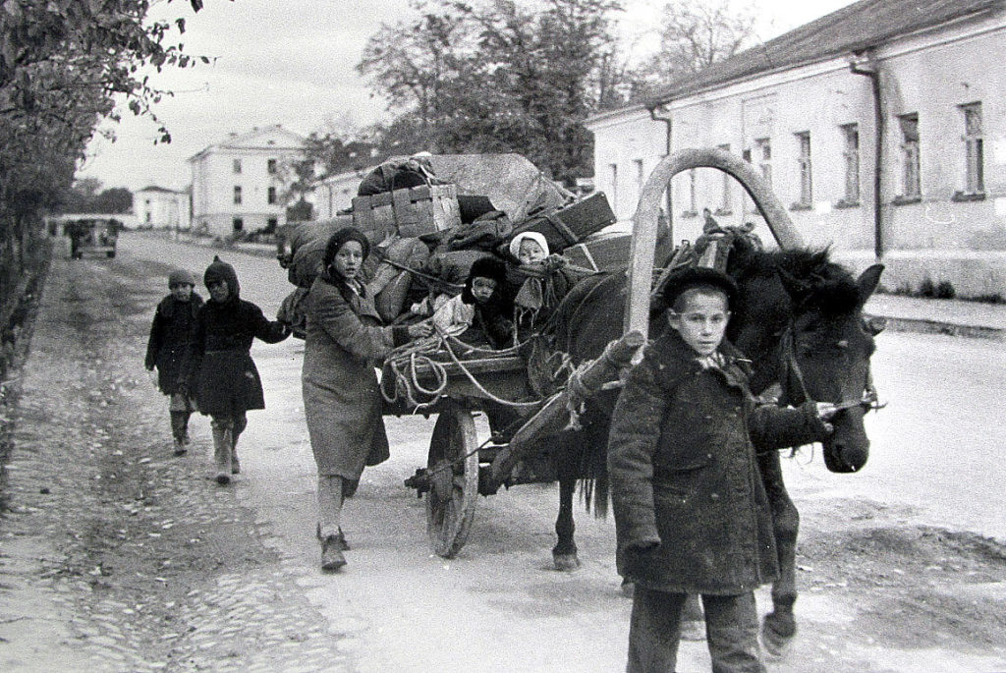
Елабуга в годы Великой Отечественной войны 1941-1945 гг.
В июле 1941 г. начали поступать первые эвакуированные – писатели, художники, ученые, жители прифронтовых областей. В первый год войны Елабуга начала принимать эвакуированных — не только взрослых и семьи, но и детей из Ленинграда и других областей страны, для которых открылись два дополнительных детских дома. В Елабужский детский дом стали привозить детей, родители которых погибли на фронте. Всего же в районе было восемь детских домов.
Взрослых и семьи размещали сначала в общежитии, а потом в домах елабужан. К примеру, группу эвакуированных из тринадцати человек, в составе которой была поэт Марина Цветаева с сыном, поселили в общежитии в одной большой комнате. Через несколько дней райисполком предоставил Цветаевой и Георгию крохотную комнату в доме Бродельщиковых. Хозяйка Анастасия Ивановна не слишком радовалась жильцам — у них не было ни пайка, ни карточек, за них не давали дров на зиму.

Slide 13
Елабуга в годы Великой Отечественной войны 1941-1945 гг.
Многие елабужские семьи добровольно принимали эвакуированных, выражая желание помочь соотечественникам.
Известный учёный-химик А.Б. Никольский спустя шестьдесят лет после войны вспоминал: «Мы попали в довольно большой деревянный дом на улице Ленина, 83. Семья наших хозяев состояла из деда Ильи Карповича Романовского, его жены Анны Никаноровны, их дочери Любы и её сына Станислава на три года старше меня, с которым мы скоро подружились. Им пришлось крепко потесниться, и восторга при этом они, конечно, не выражали, но хорошо понимали наше положение и относились к нам, я бы сказал, строго, но честно. Нас же было пятеро: мои родители, оба химики, профессор Борис Петрович Никольский и доцент Валентина Ивановна Парамонова, моя бабушка Вера Константиновна Парамонова и моя сестра Елена старше меня на два с половиной года. Из первых впечатлений мне запомнились огромная русская печь, освещение с помощью коптилок, “удобства” во дворе и голод, который конечно ничего общего с блокадой не имел, но есть хотелось все время. Одно из замечательных блюд летнего периода — “лебединый” суп, понятно, что не из лебедей, а из лебеды».

Slide 14
Елабуга в годы Великой Отечественной войны 1941-1945 гг.
Эвакуированных обеспечивали работой. Детская писательница Нина Саконская смогла устроиться учительницей пения. Девятнадцатилетний москвич Вадим Сикорский работал завклубом. Учёные Ленинградского и Воронежского институтов вели научные изыскания и преподавали в местном учительском институте. Георгий Эфрон в дневнике писал: «Районный исполнительный комитет предлагает работу в колхозах, но никто не берет её, так как пришлось бы жить вне города…»

Slide 15
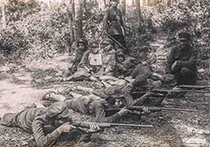
Елабуга в годы Великой Отечественной войны 1941-1945 гг.
Война требовала обученных резервов.
В 1941 году в Елабуге на механическом, судокрахмальном заводах и других предприятиях был организован всевобуч по военной подготовке. Тридцать семь юношей-комсомольцев изучили стрелковое дело по программе сдачи норм на значок «Ворошиловский стрелок» второй ступени.
В артели «Смычка» обучали обозному и строительному делу, принимая юношей
и девушек в возрасте от 14 до 17 лет. Учащиеся обеспечивались стипендией 90 рублей в месяц, прибывшие из района — ещё и общежитием. В Елабужской школе
механизации были организованы курсы по обучению механиков, трактористов и комбайнёров. Курсантов обеспечивали стипендией в размере от 80 до 100 рублей в месяц.

Slide 16
Елабуга в годы Великой Отечественной войны 1941-1945 гг.
В 1942 году в фельдшерско-акушерской школе (ФАШ) обучались сто пятьдесят человек.
Обучение было платным и составляло 150 рублей в год. Принимались без испытаний юноши и девушки от 15 до 35 лет, окончившие семь классов средней школы. Отличники зачислялись на стипендию в размере 70 рублей в месяц. Городская санитарная дружина проводила для добровольцев вечерние занятия, на которых учили перевязывать раненых, оказывать первую медицинскую помощь, принимать меры при бомбардировке с воздуха.

Slide 17
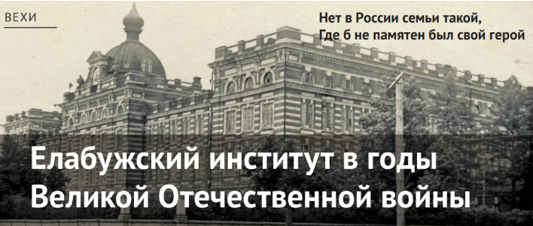
Елабуга в годы Великой Отечественной войны 1941-1945 гг.
С августа 1941 г. по июль 1943 г. в Елабуге прошли подготовку для фронта более 2000 офицеров и политических работников. В их числе 7 Героев Советского Союза: -Аврорский Н.И., Антипов П.Ф., Баймуханов М.Б., Журавлев А.В., Иванченко А.Ф., Кянжин П.К., Романов Г.Г.
В 1942 г. в Елабугу были эвакуированы филиалы Воронежского и Ленинградского университетов. В здании Елабужского учительского института вели исследовательскую работу и оказывали научно-методологическую помощь академики: математик В.И. Смирнов, астроном В.А. Амбарцумян, физик В.А. Фок, юрист А.А. Венедиктов, химики А.П. Палкин и С.А. Кретинин.

Slide 18
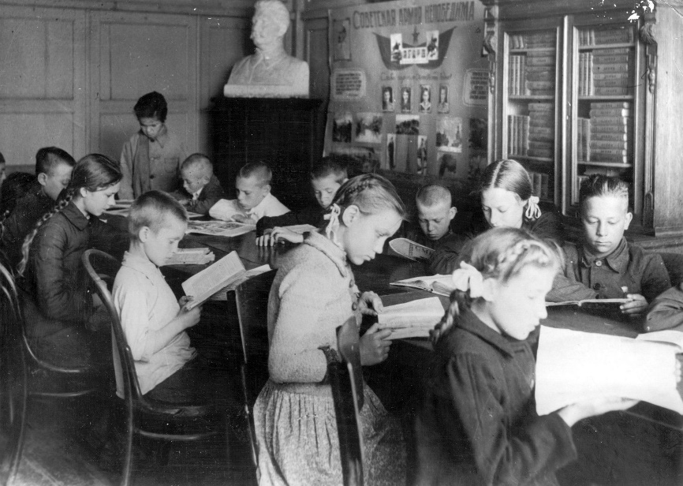
Елабуга в годы Великой Отечественной войны 1941-1945 гг.
Несмотря на все трудности военного времени, не прерывался учебный процесс. Школы были полностью оснащены инвентарём и обеспечены учебными пособиями. Чтобы обеспечить детей различными продуктами для горячих завтраков, были организованы подсобные хозяйства. Одни школьные коллективы сеяли рожь, горох, пшеницу, другие создавали пасеку и большой огород, на котором выращивали свёклу, морковь, лук.
Елабужские школьники вместе с эвакуированными детьми после занятий работали на колхозных полях, фермах, заводах и фабриках. Заведующая детской библиотекой А. Калинина вспоминала, что ребята собирали лекарственные травы, помогали агитпунктам, сдавали металлолом, вырученные деньги вносили в фонд обороны

Slide 19
Елабуга в годы Великой Отечественной войны 1941-1945 гг.
В годы войны в Елабуге начал действовать лагерь № 95(97) НКВД СССР для
военнопленных. Самая крупная партия пленных прибыла после того, как под
Сталинградом потерпела сокрушительное поражение 6-я армия Паулюса. Всего же через «лагерь на Каме» прошли более 10 000 офицеров немецких и союзных войск.
Первым и долгое время единственным свидетельством о пребывании военнопленных в нашей стране являлась книга Отто Рюле «Исцеление в Елабуге». Потом появились и другие публикации, в том числе Отфрида Пройслера – знаменитого писателя сказочника, чьи произведения переведены на многие языки.
В Елабуге же имел место единственный в истории Великой Отечественной войны случай, когда военнопленному Клаусу Зассе удалось сохранить при себе фотоаппарат с пленками и воспользоваться им. Позже эти снимки облетели весь мир.

Slide 20
Елабуга в годы Великой Отечественной войны 1941-1945 гг.
Интересна и судьба немецкого врача Курта Ройбера – автора
всемирно известной «Сталинградской мадонны», которую в 1990 г. канонизировали в
икону как символ прощения и примирения для народов, участвовавших во Второй
мировой войне.
В 1945-1946 гг. елабужский лагерь принял офицеров японской
Квантунской армии, взятых в плен на территории Северного Китая (Манчжурии). Всего в 1947-1948 гг. через лагерь прошли около 10 000 японских, китайских и монгольских офицеров.
Художник Сюньючи Кацуяма запечатлел военную и послевоенную Елабугу в
своих многочисленных рисунках.
5 июля 1948 г. елабужский лагерь был ликвидирован в
соответствии с приказом МГБ СССР.
По официальным данным, в 1943-1948 гг. в лагере умерли 708 пленных, из них 603 немца, 85 японцев, 8 румын, 6 итальянцев, 3 венгра, 2 австрийца и югослав. Сейчас захоронения немецких военнопленных и место захоронения японских военнопленных находятся под патронажем Елабужскогогосударственного музея-заповедника в его охранной зоне.

Slide 21
Елабуга в годы Великой Отечественной войны 1941-1945 гг.
В военные годы не затихала и культурная жизнь елабужан. В 1942 году в Елабуге на гастролях был Ленинградский областной драматический театр. Спектакли проходили в клубе текстильщиков. Театр начал гастроли пьесой лауреата Сталинской премии Константина Симонова «Парень из нашего города». В репертуаре также были пьесы «Слава», «В степях Украины», «Очная ставка», «Накануне», «Женитьба Белугина», «Свадьба Кречинского».

Slide 22
Елабуга в годы Великой Отечественной войны 1941-1945 гг.
Эвакуированные писатели организовали литературный театр, в котором представляли одноактные сценки, короткие пьесы и интермедии на злободневные темы, лирическую комедию С. Болотина и Т. Сикорской «Тулупчик». Николай Добычин устраивал вечера сказок, встречи с читателями, обсуждение книг. 5 февраля 1942 года в районном Доме пионеров прошёл литературный вечер, посвящённый 80-летию А.П. Чехова. Зрителям представили инсценировку по рассказам писателя. В артели инвалидов «15 лет Октября» к новому 1942 году был устроен вечер танцев и игр, представлена пьеса А. Островского «Бедность не порок», подготовленная объединёнными силами участников артели.

Slide 23
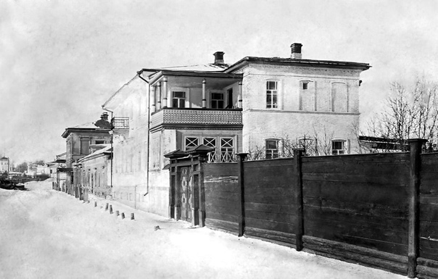
Елабуга в годы Великой Отечественной войны 1941-1945 гг.
В период Великой Отечественной войны единственный государственный музей в Елабуге, носивший имя И.И. Шишкина, стал одним из центров культурно-духовной жизни елабужан и представителей интеллигенции, волею судеб оказавшихся в городе. В музее проводились выставки детских работ и произведений членов Союза художников РСФСР, находившихся в Елабуге в эвакуации, творческие встречи, литературные вечера.

Slide 24
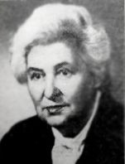
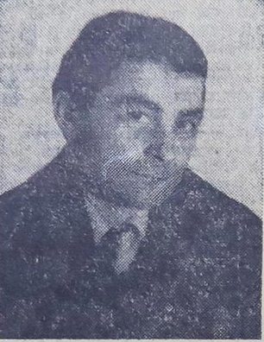
Елабуга в годы Великой Отечественной войны 1941-1945 гг.
Победы под Сталинградом и Курском окончательно повернули исход войны в пользу Советского Союза. И вот – полностью снята блокада Ленинграда. Символичным событием стало освобождение после жестоких боев Крымского полуострова и Севастополя, в обороне которого участвовали уроженка Елабуги Маргарита Родионова и Сергей Ефремов, после войны выбравший Елабугу постоянным местом жительства. В нашей стране они оба известны как талантливые писатели.

Slide 25
Елабуга в годы Великой Отечественной войны 1941-1945 гг.
В мае 1945 года в Елабужском музее был открыт археологический отдел. Кроме того, прошла выставка детского творчества, на которой были представлены рисунки, лепка и конструктивные работы из утиля.
Нашла своё место в общей борьбе за победу и районная газета «Сталинский путь», которая поддерживала тружеников тыла, рассказывая об их трудовых подвигах, помощи фронту и бойцам Красной Армии, новостях культуры и просвещения.

Slide 26
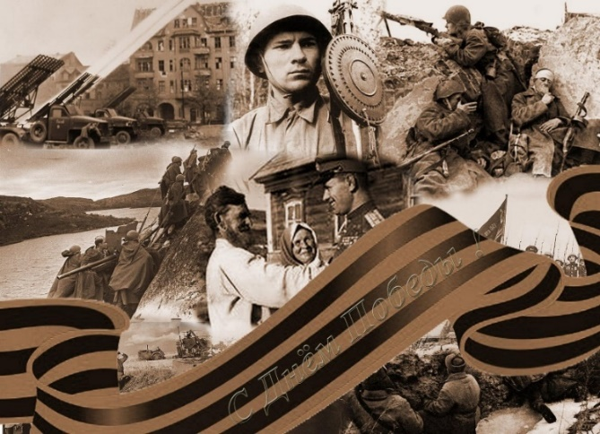
Елабуга в годы Великой Отечественной войны 1941-1945 гг.
О полной победе Елабуга, как и весь Советский Союз, узнала 9 мая, через несколько часов после подписания фашистским правительством Акта о полной и безоговорочной капитуляции. В городе состоялся торжественный митинг.
9 мая 1945 года в Елабуге прошёл общегородской митинг трудящихся, посвящённый победоносному завершению Великой Отечественной войны, где «дружной овацией был встречен призыв секретаря райкома ВКП(б) тов. Кияева — в ответ на грандиозные победы Красной Армии, завершившей разгром гитлеровской Германии, работать ещё самоотверженнее и настойчивее, отдать все силы на борьбу за новые достижения с тем, чтобы достойно встретить 25-летний юбилей Татарии и вывести район в число передовых в республике».

